Slide 1



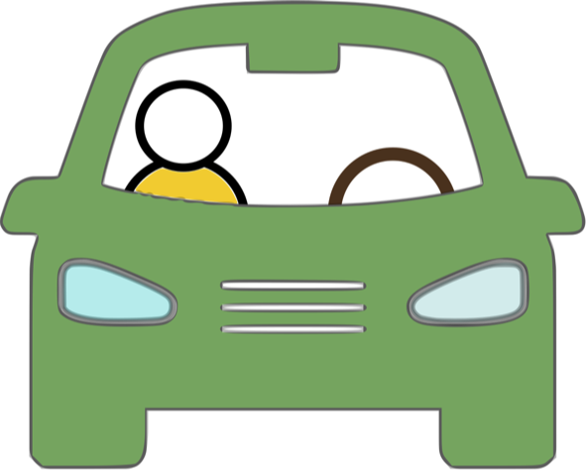
A. Informacje o zespole realizującym ćwiczenie
Nazwa przedmiotu: | Automatyka pojazdowa
Nazwa ćwiczenia: | Systemy hamulcowe
Data ćwiczenia: | 2019-05-22
Czas ćwiczenia: | 08:00 – 09:30
Zespół realizujący ćwiczenie: | Katarzyna Wątorska Jacek Wójtowicz [nieobecny] Bartłomiej Mróz

Slide 2
B. Sformułowanie problemu

Slide 3
C. Sposób rozwiązania problemu
Wykorzystując pakiet SIMULIK zamodelowano układ równań oraz napisano skrypt symulujący różne rodzaje podłoża:

Slide 4
D. Wyniki

Slide 5
E. Wnioski

